Slide 1

Mĩ thuật 2
Chủ đề 6
Nhịp điệu vui
Bài 12: Làm quen với nhịp điệu

Slide 2


Ấn để đến trang sách

Slide 3

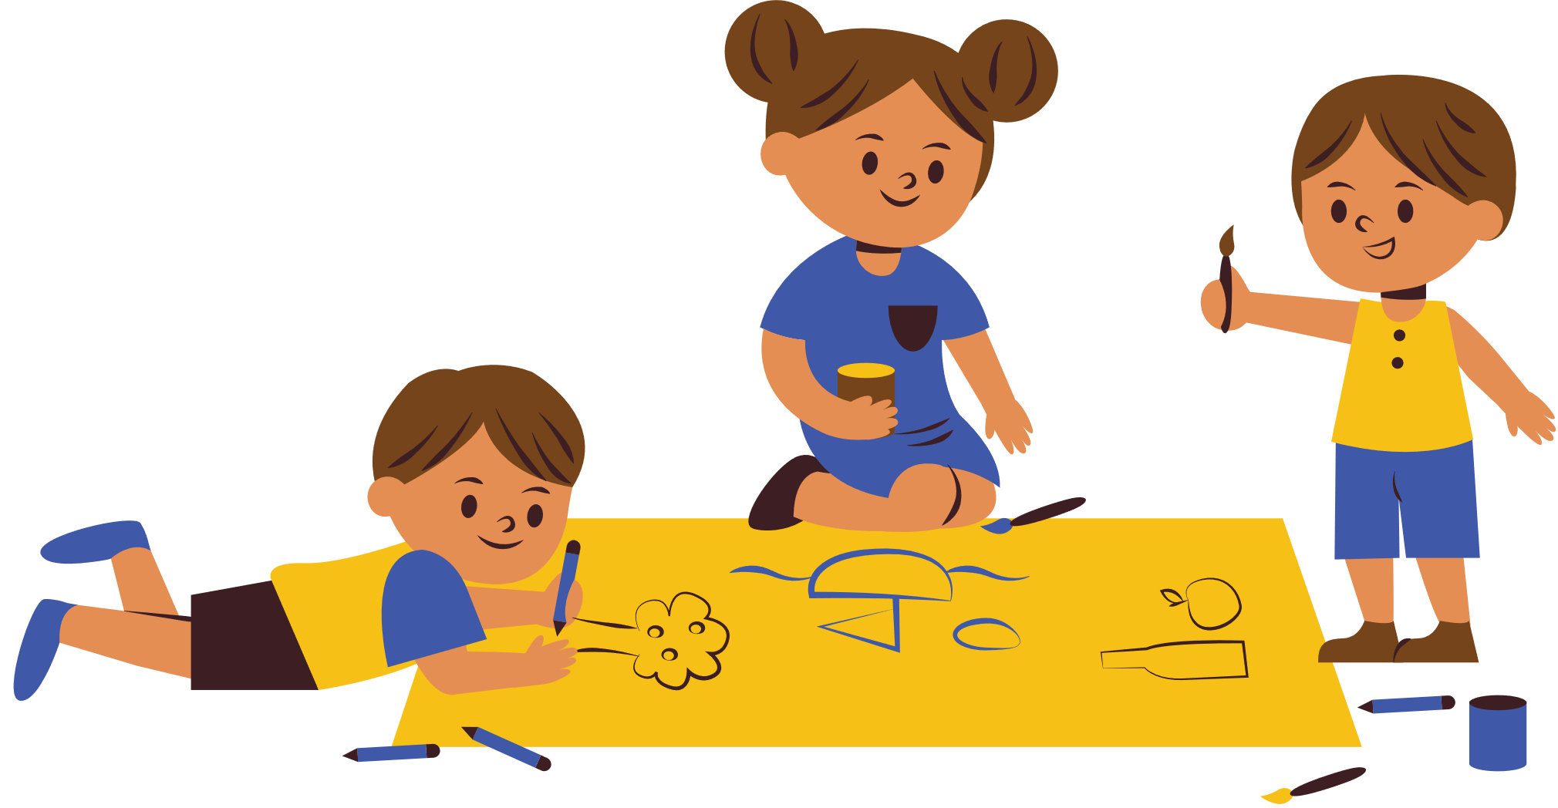
TRÒ CHƠI “AI NHANH TAY HƠN”
Luật chơi: Chia lớp thành các nhóm gồm 3 – 4 thành viên. Giáo viên chuẩn bị một số tờ giấy có chấm sẵn một số đường lượn, một số loại chấm (giấy màu, cúc, hạt đậu,...), nét (que tính, que tre,...). Trong vòng 3 – 4 phút, mỗi nhóm sắp xếp các chấm, nét theo đường chấm trên giấy và miêu tả đường lượn nhóm vừa xếp được.

Slide 4

Ấn để đến trang sách

Slide 5


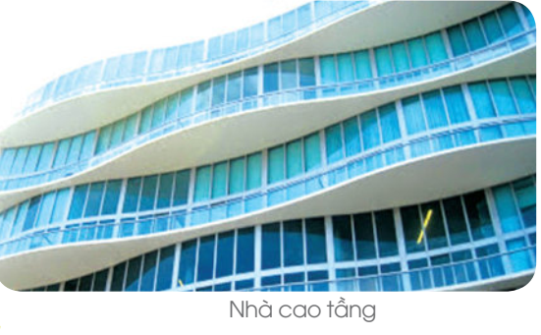
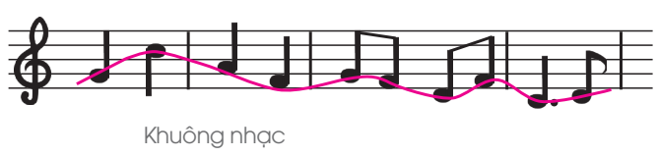
Các em hãy quan sát các hình ảnh dưới đây và tìm đường lượn nhịp nhàng trong những hình dưới đây

Slide 6


Hình ảnh cầu Rồng (Đà Nẵng): Có thiết kế hình một con rồng màu vàng. Các khúc lượn nhịp nhàng được lặp lại một cách đều đặn từ phần đầu đến phần đuôi của con rồng.
Hình toà nhà có lan can: Lan can trang trí, ngăn cách các tầng của toà nhà tạo thành các đường lượn so le nhau.
Hình khuông nhạc có các nhịp cố định: 2/4, 3/4... vị trí của các nốt nhạc tạo thành đường lượn (giai điệu âm thanh).

Slide 7
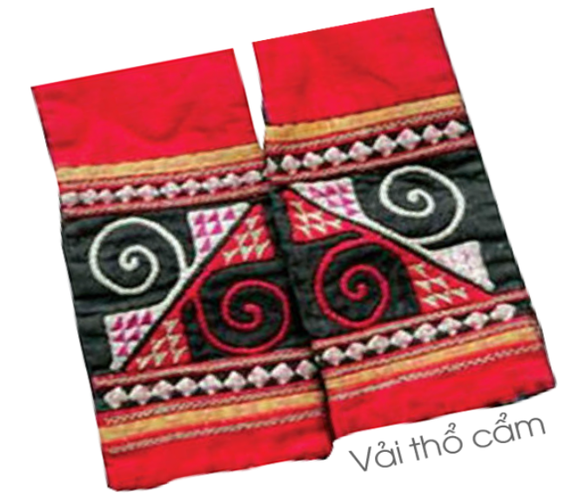
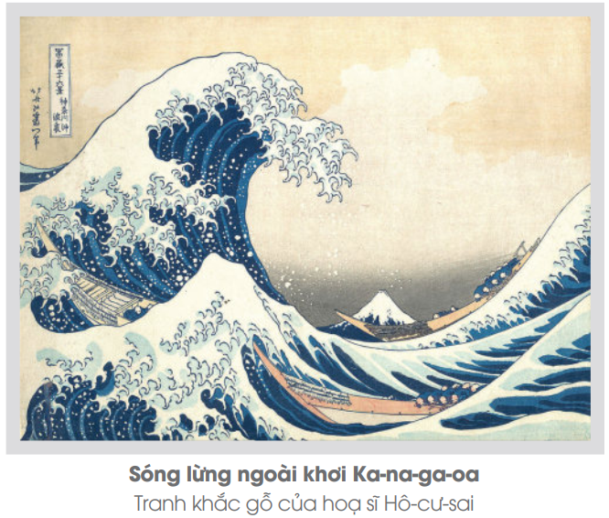


Các em hãy quan sát các hình ảnh dưới đây và tìm đường lượn biểu hiện của nhịp điệu ở mỗi sản phẩm, tác phẩm

Slide 8

Tranh khắc gỗ “Sóng lừng ngoài khơi Ka-na-ga-oa" của hoa sĩ Hô-cư-sai: Những sóng nước nhấp nhô cao thấp lên xuống giống như đường lượn là biểu hiện của nhịp điệu trên bức tranh.
Vải thổ cẩm: Nhịp điệu được thể hiện trong những hoạ tiết thêu trên vải thổ cẩm (những hình thoi nối với nhau thành nhịp ngang, những nét xoắn ốc kết hợp với nhau tạo thành nhịp lượn sóng).

Slide 9
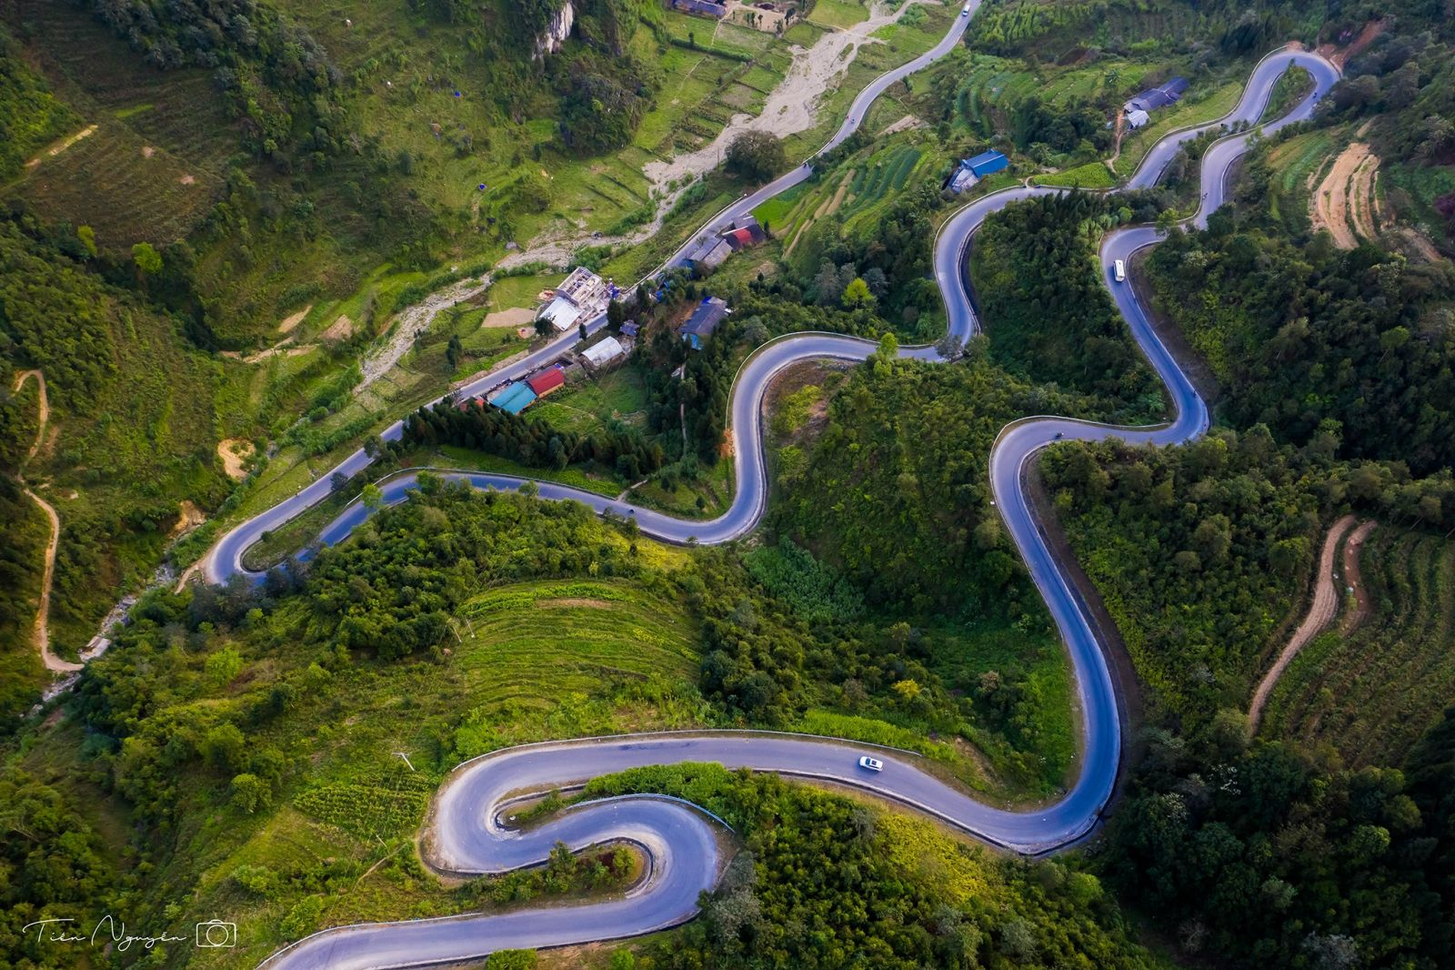

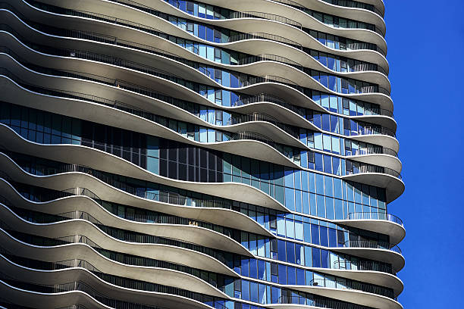

Các em hãy quan sát các đồ vật, sản phẩm hoặc tác phẩm ở xung quanh em và nêu những hình ảnh biểu hiện của nhịp điệu
Các đoạn đường đèo
Sóng biển
Lan can các tòa nhà

Slide 10

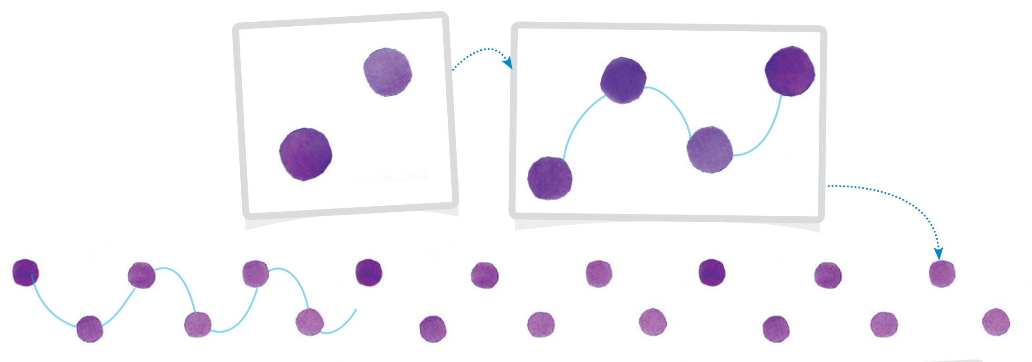
Có những cách nào để sáng tạo ra nhịp điệu của chấm và nét?
Có thể dựa theo sự chuyển động của sự vật (mây trời, sóng nước…) hoặc hình dáng của sự vật (lá cây, họa tiết trên các loài côn trùng..)

Slide 11


Ấn để xem video
Các bước sáng tạo ra nhịp điệu của chấm
Bước 1: Tạo nhịp điệu bằng cách xếp chấm, trên nguyên tắc tạo sự lặp lại theo quy luật và khi nối các chấm sẽ tạo ra đường lượn, nguyên liệu giấy màu (hoặc các loại hạt đậu, cúc áo...).
Bước 2: Xếp chấm tạo nhịp điệu như các hình minh hoạ.

Slide 12
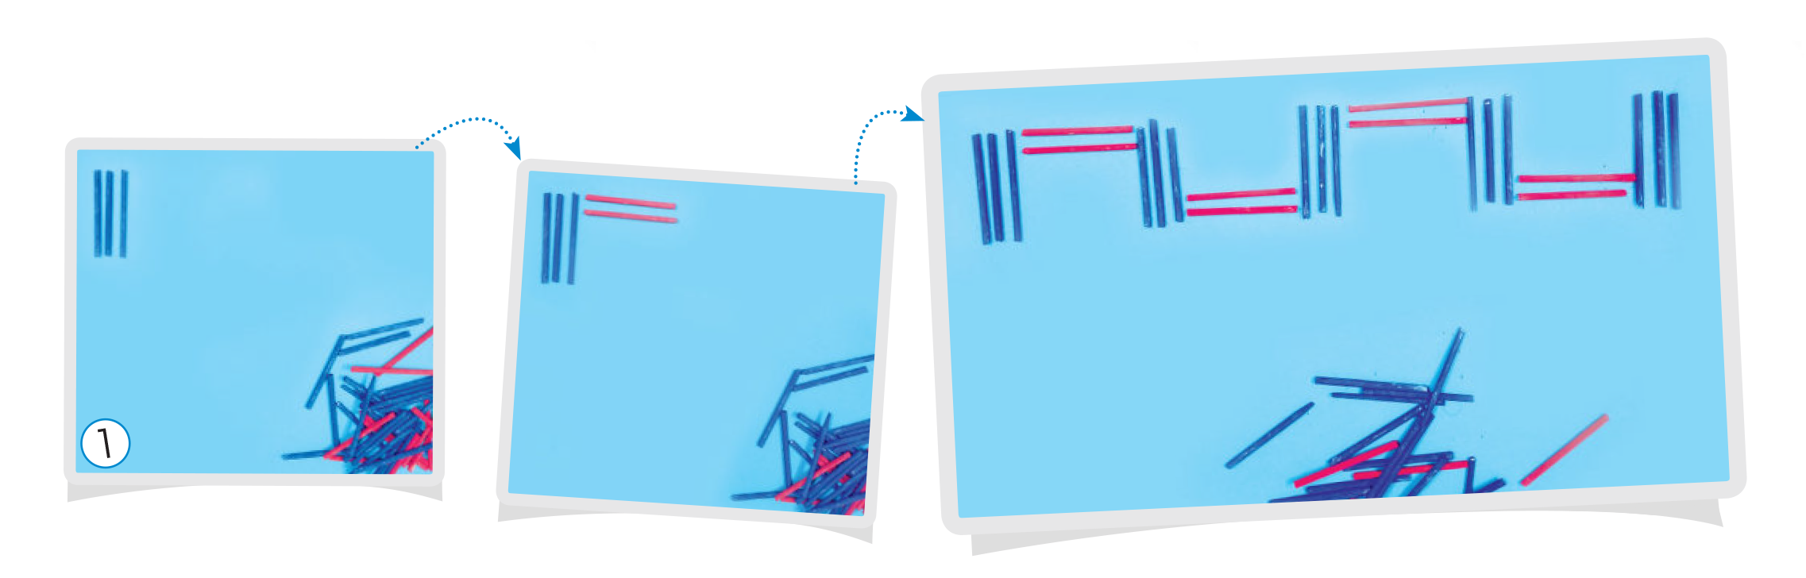


Các bước sáng tạo ra nhịp điệu của nét
Bước 1: Tạo nhịp điệu của nét bằng cách xếp hình, nguyên liệu là que tính hoặc que kem, que tre.
Bước 2: Xếp nét tạo nhịp điệu như các hình minh hoạ.

Slide 13

Thực hành sáng tạo ra nhịp điệu của chấm và nét
Các em hãy sắp xếp chấm, nét lặp lại để tạo đường lượn có nhịp điệu.
Sử dụng vật liệu sẵn có như: giấy, que tre, que tính, que diêm ông hút, làm nét; giấy, nam châm, hạt đậu, khuy áo,... làm chấm và gắn/dán bằng băng dính/băng keo.
Nếu tạo chấm, nét hoặc hình cắt giấy, cắt ống hút cần tạo kích thước phù hợp với khuôn khổ Vở thực hành hoặc giấy, bảng...

Slide 14
Thực hành theo nhóm
Sử dụng giấy xé tạo chấm, nét hoặc hình ảnh yêu thích (con vật, hoa, quả, đồ vật,...) và sắp xếp, dán tạo đường lượn có nhịp điệu theo ý thích.
Gợi ý: Chọn các hình ảnh là con vật (cá, cua, mèo, gà, chim, thỏ,...); hoa (nhiều cánh hoa, ít cánh hoa, cánh hoa tròn, cánh hoa nhọn,...); quả (dạng tròn, dài,...)
Các thành viên trao đổi thống nhất chủ đề của sản phẩm (con vật, hoa quả, đồ vật,...)
Phân công các thành viên thực hiện các bước như cắt, dán, vẽ theo chấm,...
Các thành viên cùng thống nhất cách sắp xếp các hình ảnh để khi nổi các hình ảnh tạo đường lượn có tạo nhịp điệu.
Một bạn đại diện nhóm sẽ trình bày về thiết kế của nhóm mình.

Slide 15
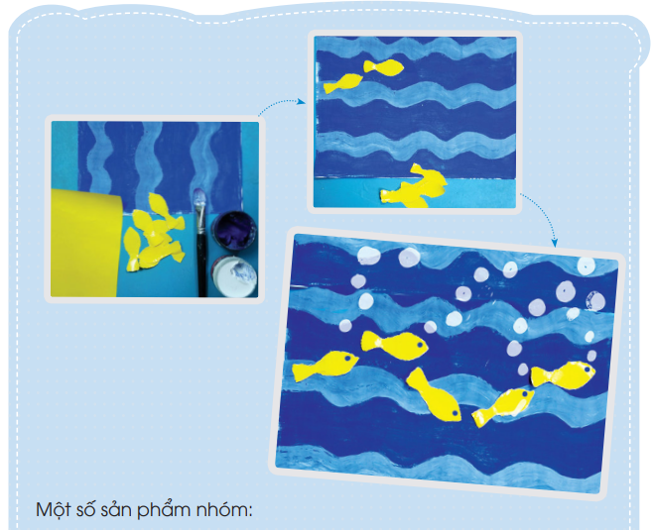

Ấn để xem video
Các bước tạo hình con cá như hình minh họa:
Sắp xếp các con cá nổi nhau tạo thành đường lượn nhịp.
Nền: giống như mặt nước biển màu xanh nhạt và hình sóng nước màu xanh đậm

Slide 16
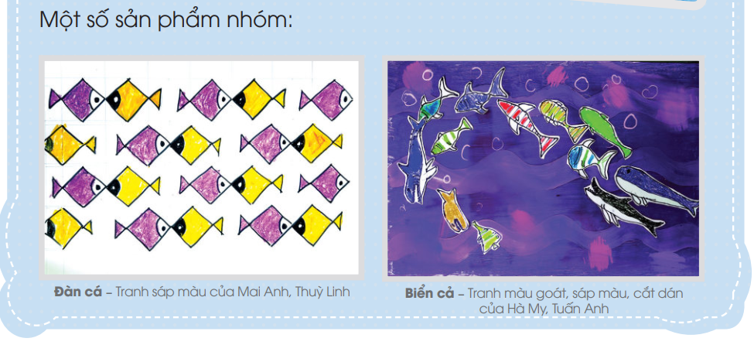


Slide 17


Các em hãy tận dụng không gian lớp học để trưng bày sản phẩm của nhóm mình, sau đó quan sát sản phẩm của tất cả các nhóm và nhận xét:
Sản phẩm của nhóm em có gì khác với sản phẩm của các nhóm khác? (kiểu đường lượn/màu sắc)
Để tạo thành sản phẩm của nhóm, em và các bạn đã làm như thế nào?
Em tạo nhịp điệu trên sản phẩm của nhóm mình bằng hình ảnh, chi tiết nào?

Slide 18

Ấn để đến trang sách

Slide 19


Các em hãy vẽ bức vườn hoa nhỏ của em

Slide 20
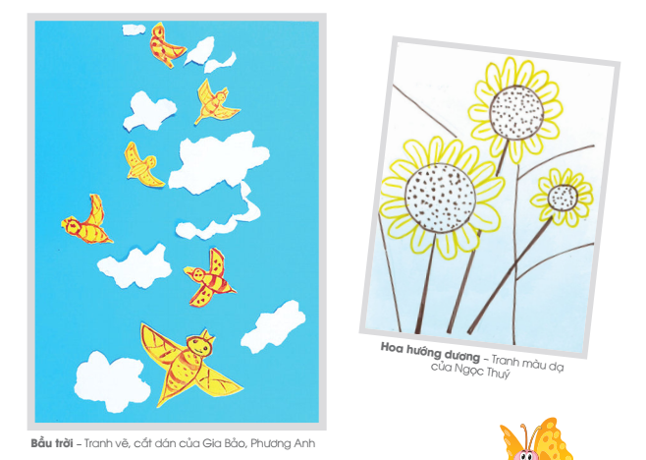

Các em hãy quan sát hình ảnh dưới đây và nhận xét cách sắp xếp các hình ảnh, màu sắc để tạo đường lượn có nhịp điệu trên sản phẩm bằng cách vẽ, xé dán.

Slide 21
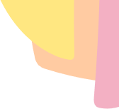


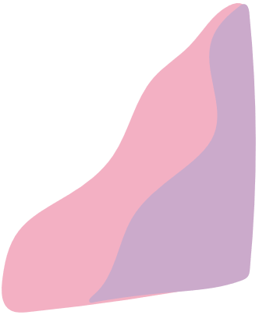

Slide 22




HƯỚNG DẪN VỀ NHÀ
Xem trước Bài 13 và chuẩn bị đồ dùng, công cụ theo hướng dẫn ở mục Chuẩn bị.

Slide 23

Notes:
https://www.youtube.com/@hoc1biet10

Slide 24


